Slide 1
Презентація
вчителя історії
Григор’євої Катерини Вікторівни

Slide 2
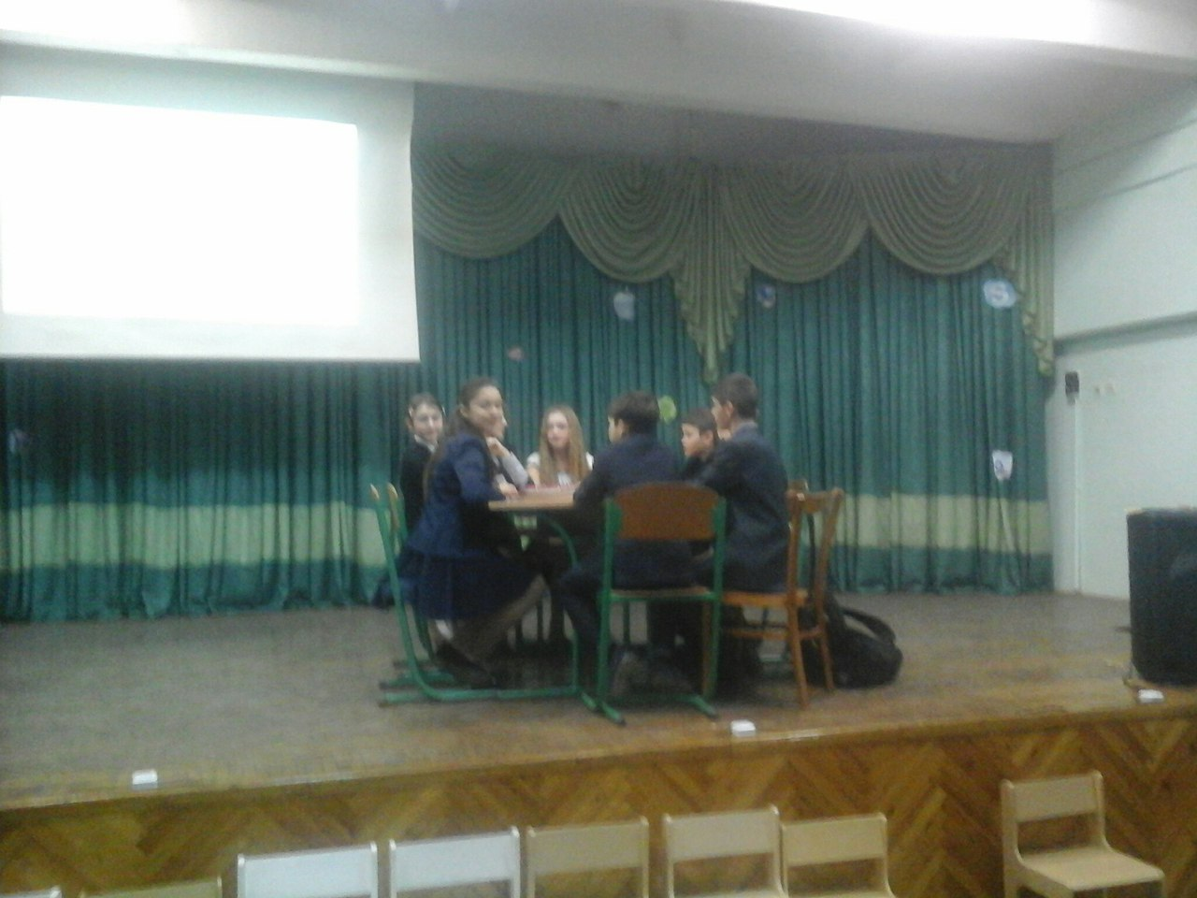
Доповідь на тему
Інноваційні методи на уроках історії

Slide 3
Навчання, як відомо, грунтується на трьох функціях:
навчальній, розвивальній, виховній.
Навчальна функція перш за все,
передбачає засвоєння нових наукових знань, формування спеціальних вмінь та навичок. В свою чергу – наукові знання – це факти, поняття, закони, теорія. Засвоєння інформації відбувається на трьох рівнях:
На рівні простого відтворення ( репродуктивна )
На рівні використання знань в дещо зміненій ситуації ( реконструктивна )
На творчому рівні.

Slide 4
Для цього треба поєднувати комплекс методів і прийомів, які активізують творчу пізнавальну діяльність.
Учитель має постійно стимулювати в учнів прагнення піднятися вище того, що вже ними досягнуто, почуття власної гідності, добрий настрій, при якому працюватиметься швидше й результативніше.
Успішність усіх без винятку учнів шляхом взаємовпливу: учитель — учень — учні — учитель.

Slide 5
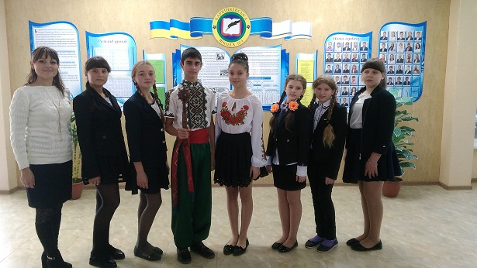
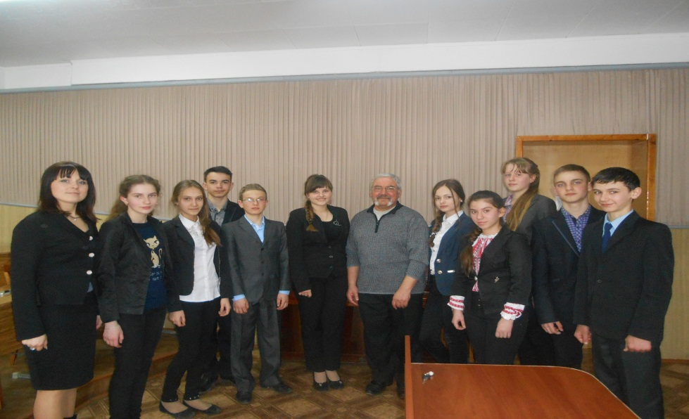
Для досягнення цієї мети необхідними є:
• використання різних форм, методів організації навчальної діяльності, орієнтованої на конкретного учня;
• створення атмосфери зацікавленості кожного учня в роботі класу;
• стимулювання учня до висловлювань, використання різних способів виконання завдань без страху помилитися, дати неправильну відповідь;
• підтримка учня в його бажанні знаходити власний спосіб роботи, аналізувати свою роботу та роботу інших учнів на уроці;
• створення на уроці педагогічних ситуацій, що дають змогу кожному учневі виявити ініціативу, самостійність у роботі, та умов для природного самовираження учня.

Slide 6
У своїй педагогічній діяльності я використовую такі інноваційні форми уроків:
Урок-семінар ( висвітлення питань з даної теми );
Урок-практикум ( використання таблиць, діаграм, довідників... );
Урок-диспут «Займи позицію» ( обговорення проблем, учні вчаться доводити правильність своєї думки, робити висновки ... ) ;
Урок-гра „ Що? Де? Коли?” та КВК ( використання на різних рівнях власних знань ) ;
Урок-шоу „ Поле чудес” ( використання елементів ребусів, кросвордів, чайнвордів.) ;
Брейн-ринг ( змістовна та повна відповідь на поставлене запитання);
Урок з аудіовізуальними і мультимедійними засобами на формування дослідницьких вмінь учнів;
Урок-вікторина ( всебічний розгляд проблеми, вдале вирішення, допитливість, навчання самостійності).
Під час етапів уроку використовую різні прийоми.

Slide 7
Методичні прийоми
Понятійні диктанти
Вивчення основних понять, нового матеріалу
“Бачено -небачено”, “Диктант для шпигуна”
“Шість запитань”
“Взнай мене”
Перевірка домашнього завдання
“Знайди помилку”
“Хто більше”

Slide 8
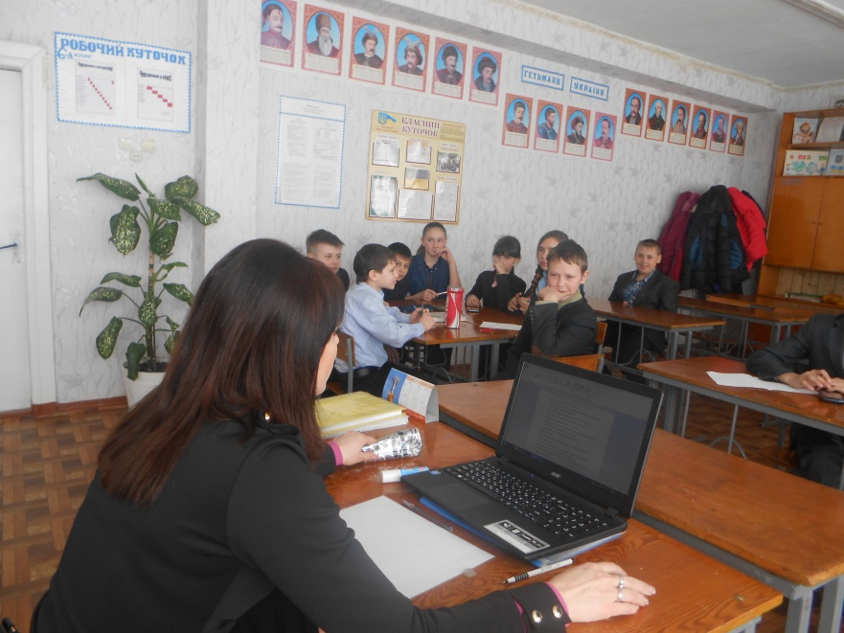
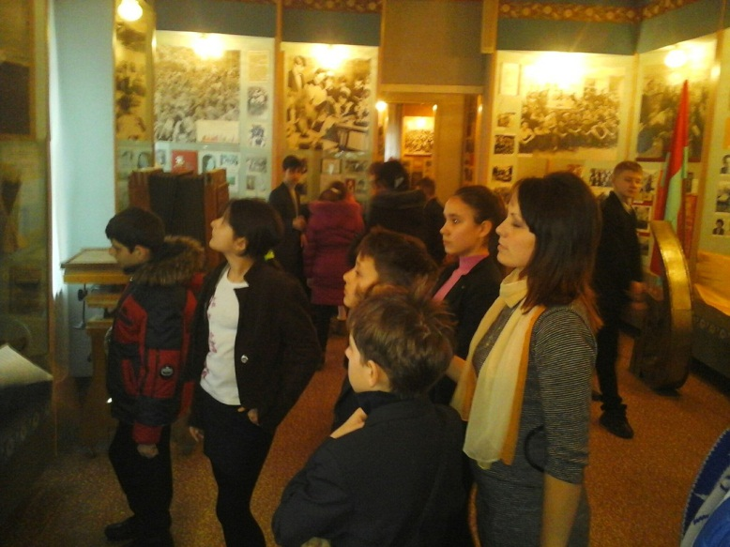
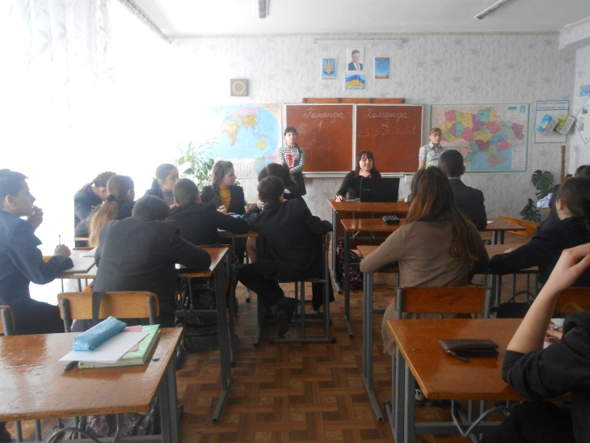
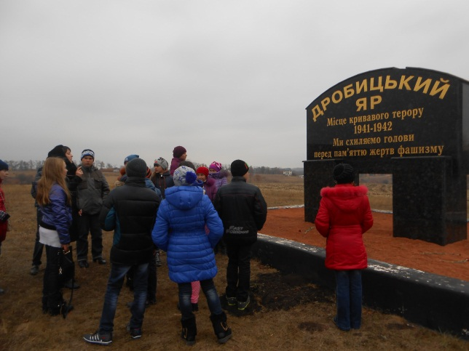
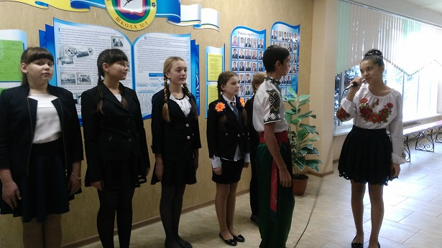
Інтерактивні уроки

Slide 9
Позакласна робота
Виховні години
Перегляд історичних
фільмів
Позаклас-на робота
Віртуальні подорожі
Екскурсії до
історичних місць
Підготовка проектів
Ігри, конкурси
Проведення тижнів історії

Slide 10
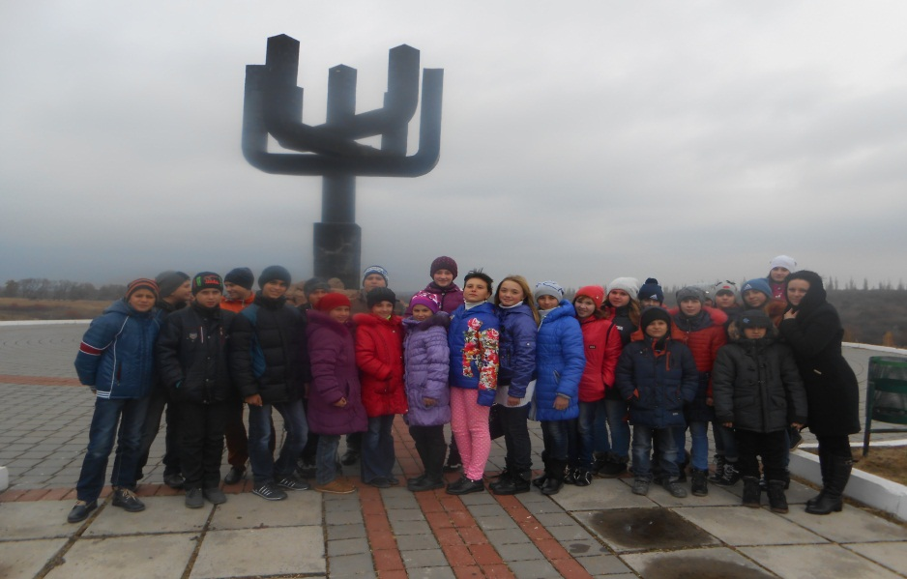
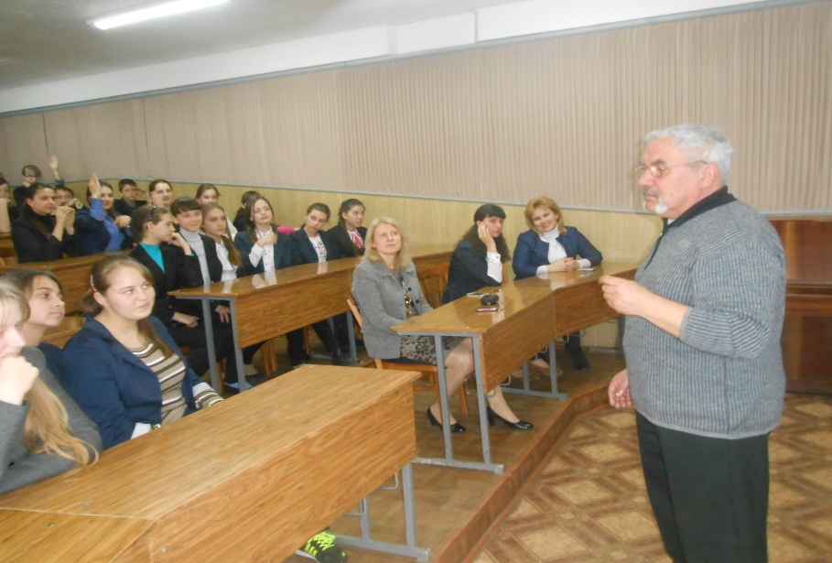
Позакласна робота
базується на прийнятті активної участі в житті школи:
-проведення тематичної лінійки
„ Козацька слава Барвінківщини”;
-проведення тижня історії;
-допомога у проведенні загально-шкільних свят;
-проведення конференцій із залученням професійних працівників освіти ;
-надання допомоги учням школи у написанні дослідницьких робіт, рефератів, повідомлень, оформленні стіннівок;
-тематичних хвилин інформації;
-підготовка до предметних олімпіад;
-гурткова робота «Історичне раєзнавство»;
-участь в історичному конкурсі «Олімпус»;
В роботі використовую етапи краєзнавчої роботи, а особливо під час вивчення тем які пов'язані з минулим рідного краю та сьогодення

Slide 11
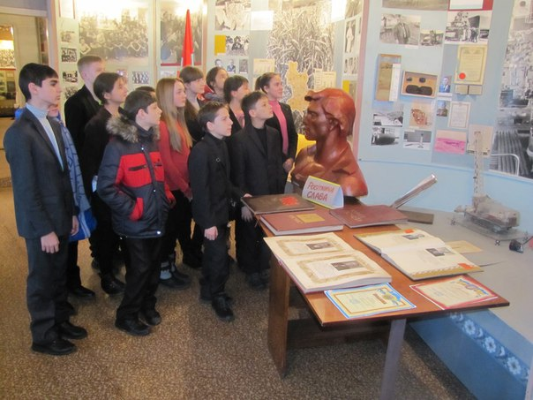
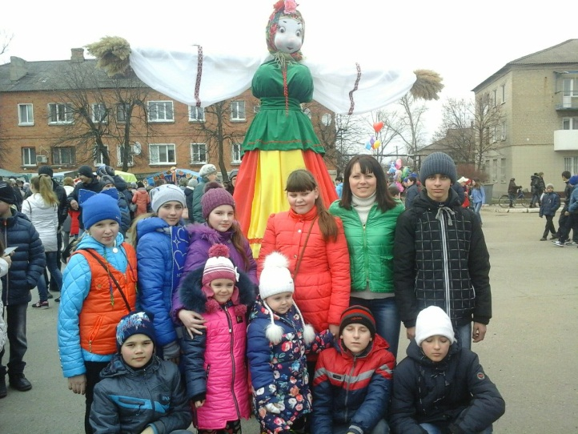
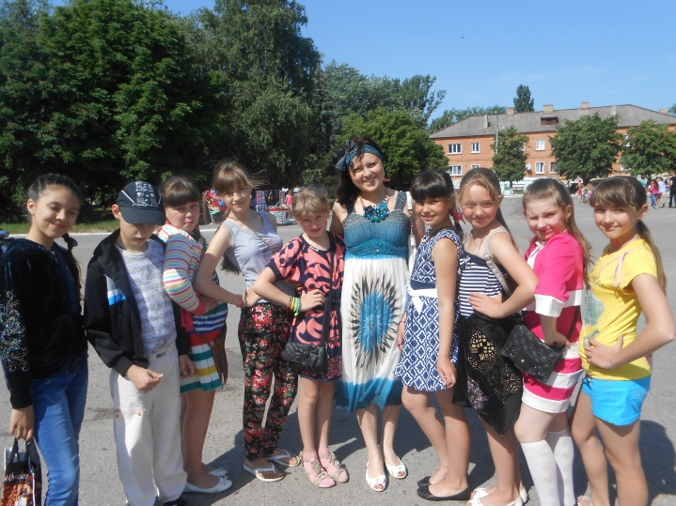
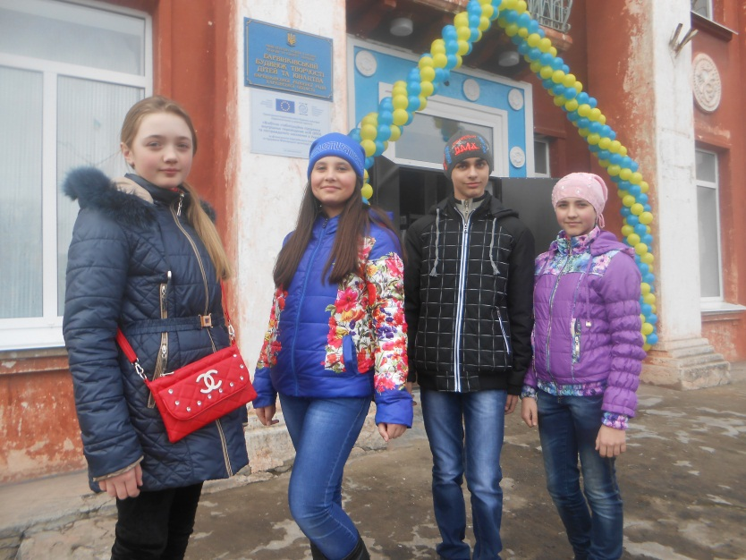
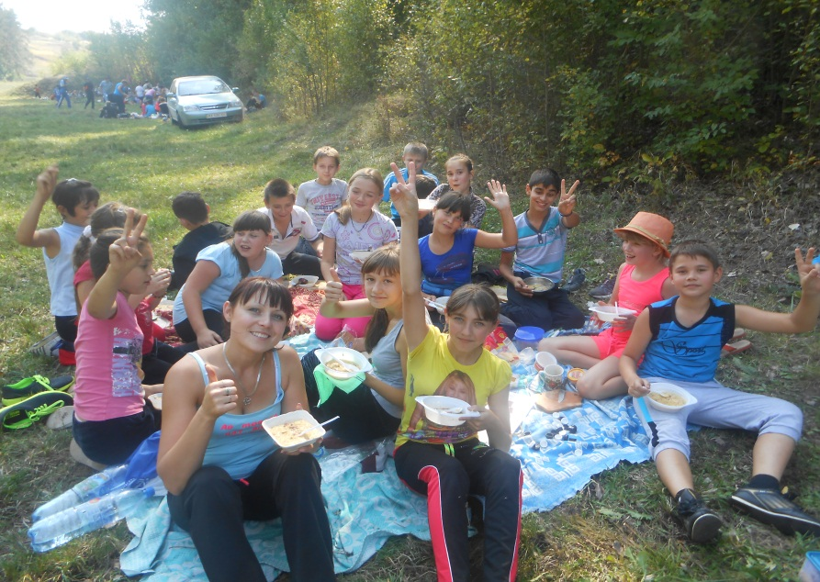
Позакласна робота

Slide 12
Плани на майбутнє
Підвищувати свій професійний
рівень і не зупинятися
на досягнутому
Впроваджувати у
навчально-виховний процес
Інноваційні методи навчання
Сприяти розвитку
зацікавлених
історією учнів
Плани
на майбутнє
Удосконалювати
власні методики
викладання історії
Особливу увагу приділяти
відстаючим учням
Підвищувати
зацікавленість історією учнями

Slide 13
Презентація
ДЯКУЮ ЗА УВАГУ

